Slide 1
AfriTalent
Site vitrine — Le hub des meilleurs freelances tech en Afrique
Fatou Kiné Sakho
L1 IAGE-NR • Groupe ISI • Semestre 2
Juillet 2026

Slide 2
Sommaire
01
Présentation du projet
06
Workflow GitHub & déploiement
02
Choix de design
07
Difficultés rencontrées
03
Architecture & aperçu du site
08
Ressources utilisées
04
Points techniques — JavaScript
09
Démonstration live
05
Points techniques — Bootstrap & CSS
10
Conclusion & perspectives
AfriTalent — 2

Slide 3
Contexte
Le marché du freelance tech connaît une croissance forte en Afrique, mais manque de plateformes fiables pour connecter talents et entreprises.
Présentation
du projet
Objectif
Concevoir un site vitrine complet démontrant la maîtrise de HTML5, CSS3, Bootstrap 5 et JavaScript vanilla, avec une interactivité soignée.
Public cible
Freelances tech en recherche de missions, et entreprises à la recherche de profils qualifiés en Afrique.
AfriTalent — 3

Slide 4
Choix de design
Palette de couleurs
Primaire
Secondaire
Texte
Fond (dark mode)
#DB5C6C
#F59E0B
#334155
#0F172A
Typographie
Inspirations
Poppins
Tendances 2026 : Bento Grid, typographie expressive
Titres — moderne, géométrique, forte présence visuelle
Sites de mise en relation freelance (design épuré, CTA clairs)
Inter
Palette rose/marine pour une identité chaleureuse et professionnelle
Corps de texte — grande lisibilité sur tous écrans
AfriTalent — 4

Slide 5
Choix de design — Mise en page
Le Bento Grid : une grille asymétrique inspirée des tendances 2026
1. Inscription
3. Collaboration
Effet hover : bascule en rose plein,
texte et icône en blanc
Cartes
asymétriques
(CSS Grid)
2. Sélection
AfriTalent — 5

Slide 6
Architecture du projet
Sakho_fatoukine_Afritalent/
├── index.html
├── freelances.html
├── tarifs.html
├── about.html
├── contact.html
├── css/
│ └── styles.css
├── js/
│ └── main.js
├── images/
├── docs/
│ └── Presentation.pptx
└── README.md
5 pages HTML liées par une navigation cohérente
index.html — Accueil : hero, stats, Bento Grid, catégories, témoignages, CTA
freelances.html — Catalogue filtrable de 9 profils
tarifs.html — 3 plans + FAQ en accordion
about.html — Histoire, équipe, valeurs, chiffres clés
contact.html — Formulaire validé + carte Google Maps
AfriTalent — 6

Slide 7
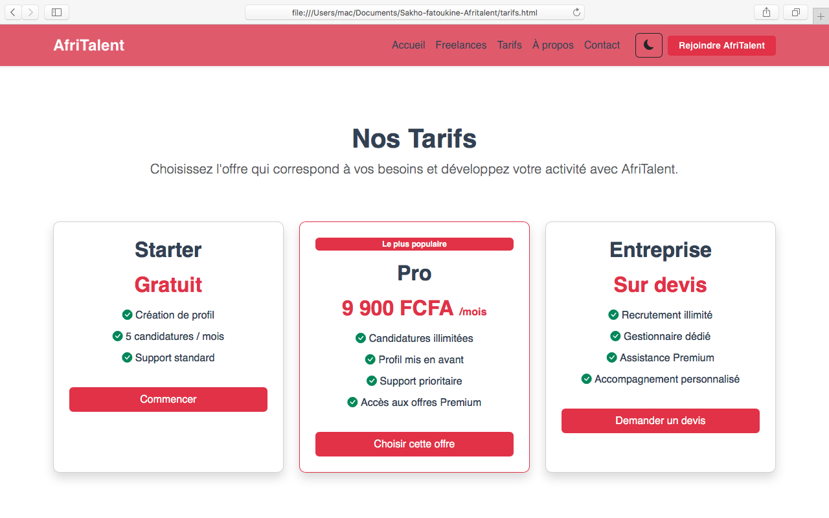
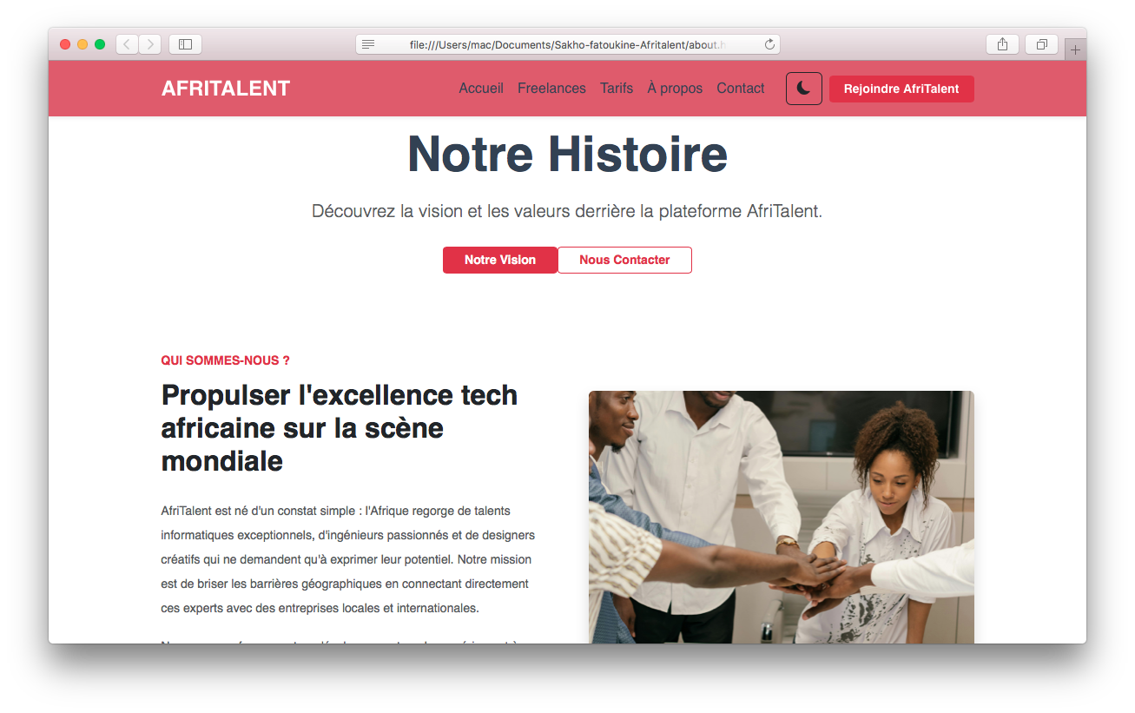
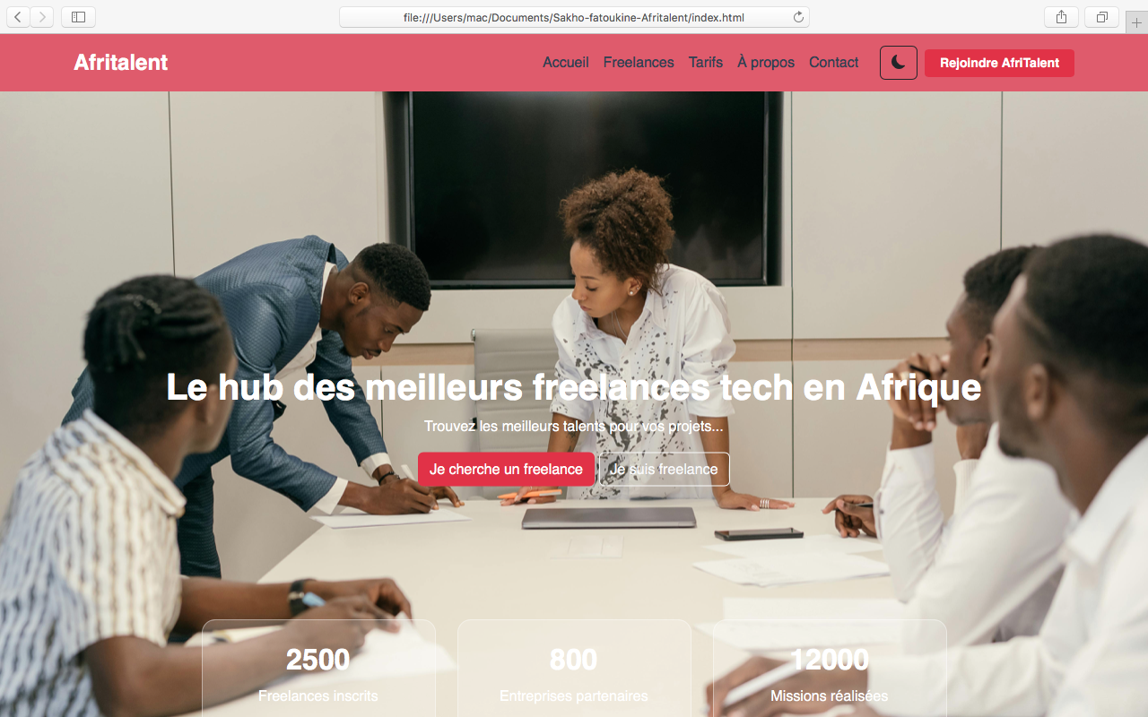

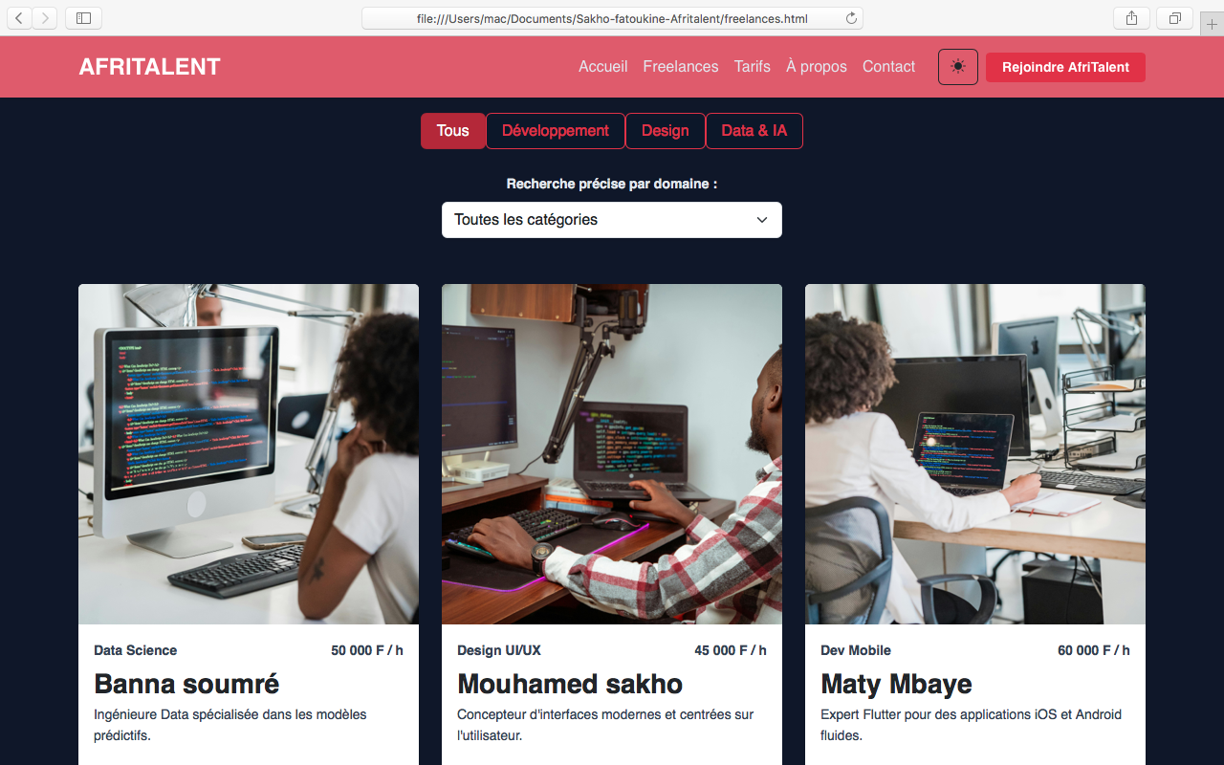
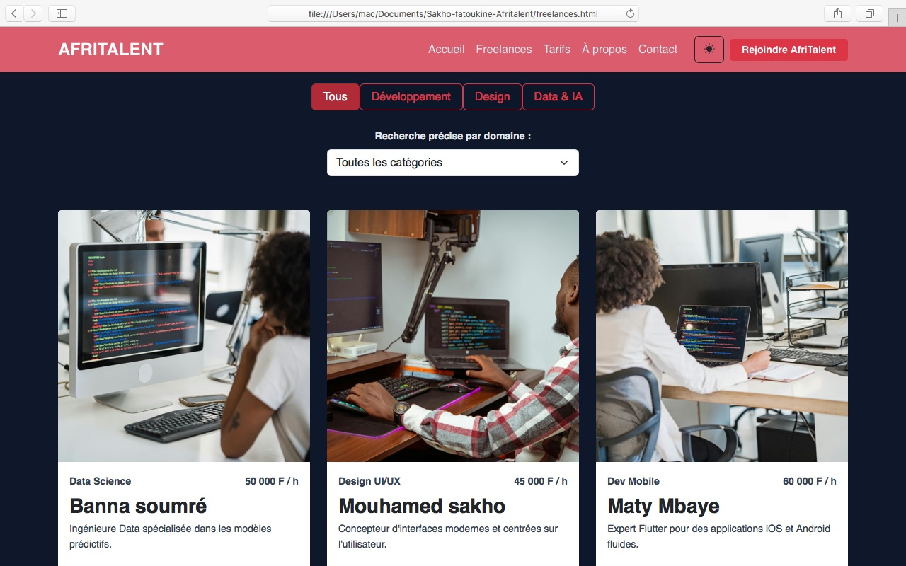
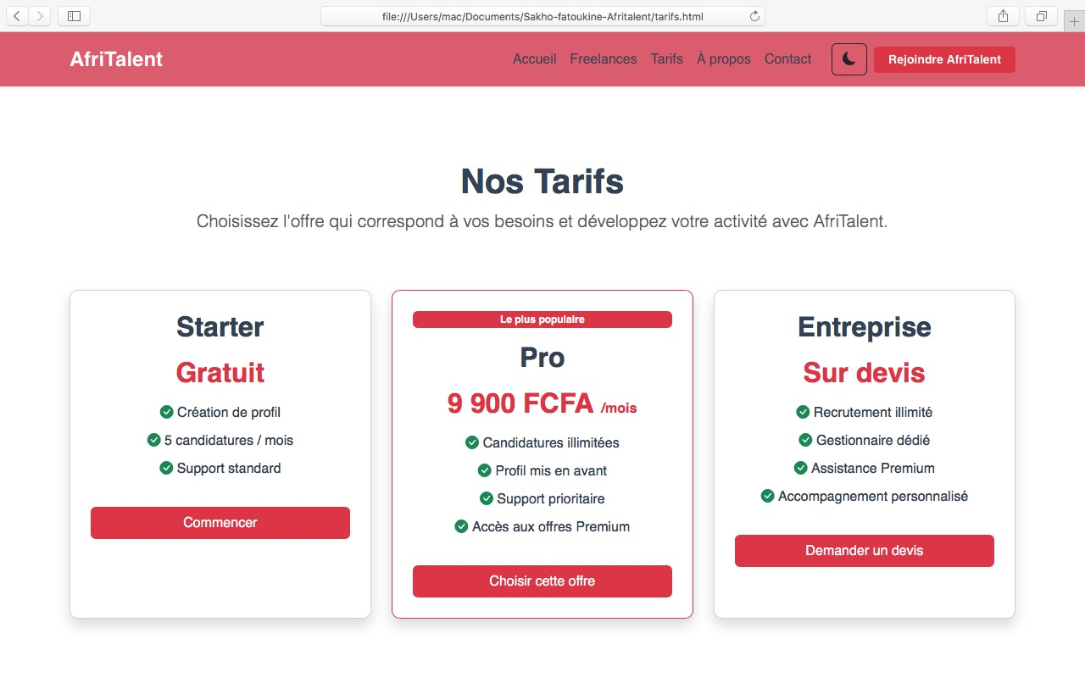
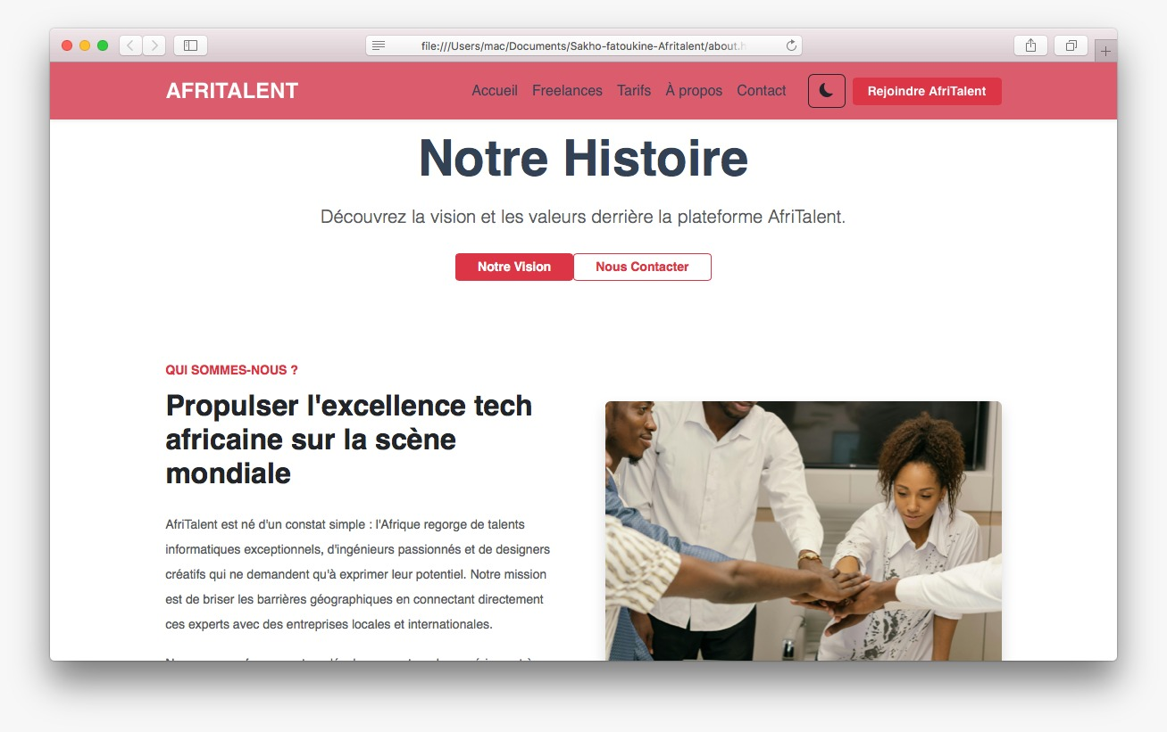
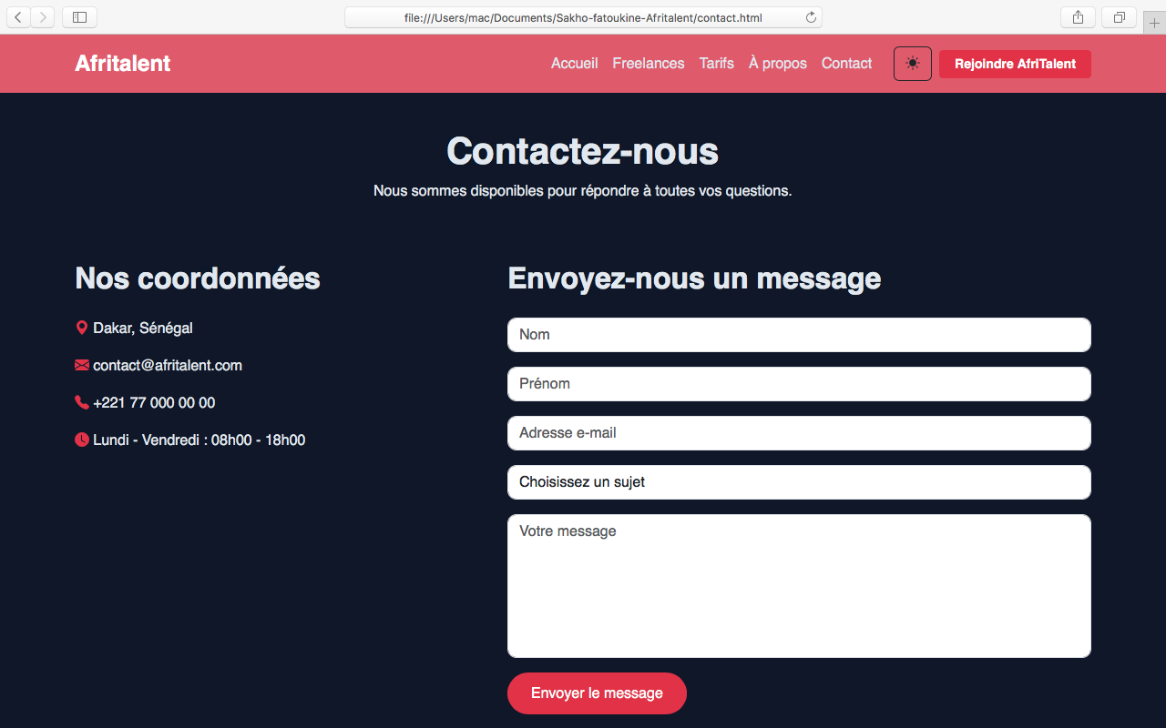

Aperçu du site
[Insérer ici une capture d'écran par page : Accueil, Freelances, Tarifs, À propos, Contact]
Accueil
Freelances
Tarifs
À propos
Contact
AfriTalent — 7

Slide 8
Points techniques — JavaScript
Dark Mode
IntersectionObserver
toggle + localStorage pour persister le choix entre les pages
compteurs animés (0 → cible) et fade-in des sections au scroll
Navbar dynamique
Filtrage dynamique
classe .scrolled ajoutée après 50px de scroll (ombre, shrink)
cartes filtrées par data-category / data-domain, sans reload
Validation formulaire
Retour en haut
regex email, longueur mini du message, erreurs par champ
bouton apparaît après 300px, smooth scroll au clic
AfriTalent — 8

Slide 9
Points techniques — Bootstrap & CSS avancé
Bootstrap 5
CSS3 avancé
Grille responsive (col-md, col-lg)
7 variables CSS (:root) pour couleurs & polices
Navbar, cards, carousel
Dark mode via redéfinition des variables
Accordion (FAQ), modal
CSS Grid pour le Bento Grid asymétrique
Icônes Bootstrap Icons
Transitions, animations fade-in, effets hover
Media queries : 375px / 768px / 1200px+
Extrait — variables CSS et dark mode
:root {
--primary-color: #db5c6c;
--text-color: #334155;
--background-color: #ffffff;
}
body.dark-mode {
--text-color: #e2e8f0;
--background-color: #0f172a;
}
AfriTalent — 9

Slide 10
Workflow GitHub & déploiement
10 commits, un par étape du projet
Site déployé via GitHub Pages
1.
Init : structure HTML de base
https://fatou-kine-dev.github.io/
Sakho_fatoukine_Afritalent/
2.
HTML : structure complète des 5 pages
3.
CSS : variables, typographie, layout
Déploiement automatique depuis la branche main, dossier racine.
4.
CSS : Bento Grid, hero, hover
5.
CSS : responsive mobile/tablette
6.
JS : dark mode, navbar au scroll
Bonnes pratiques suivies
7.
JS : compteurs animés, fade-in
Messages de commit clairs et normalisés
8.
JS : filtrage + validation formulaire
Commits répartis dans le temps (pas tout en un bloc)
9.
Finalisation : responsive, commentaires
README complet avec capture d'écran
10.
Déploiement : GitHub Pages + README
AfriTalent — 10

Slide 11
Difficultés rencontrées et solutions
Le dark mode ne s'affichait pas
Chevauchement des sections au scroll
Erreurs de validation W3C
Problème
Problème
Problème
Le CSS ne redéfinissait aucune variable pour la classe .dark-mode, et une règle .container trop large écrasait le style du hero.
Une section CTA mal placée dans le HTML et une media query mal fermée cassaient la mise en page et les animations fade-in.
Balises <div> non fermées dans la navbar, hiérarchie de titres (h1→h4) non respectée, noms de fichiers avec espaces.
Solution
Solution
Solution
Ciblage plus précis des sélecteurs CSS (body > section.container) et ajout des variables manquantes.
Relecture rigoureuse de la structure HTML et correction de l'accolade manquante dans le CSS.
Correction systématique page par page, revalidation à chaque étape jusqu'à 0 erreur.
AfriTalent — 11

Slide 12
Ressources et documentation utilisées
MDN Web Docs
Bootstrap 5 Docs
Google Fonts
Référence HTML, CSS, JavaScript
Composants, grille, utilitaires
Polices Inter et Poppins
Bootstrap Icons
W3C Validator
Unsplash
Icônes utilisées sur tout le site
Validation HTML des 5 pages
Images libres de droits
AfriTalent — 12

Slide 13
Démonstration live
Parcours proposé :
1
Accueil : dark mode, scroll (navbar, compteurs, fade-in)
2
Freelances : filtrage par catégorie et par domaine
3
Tarifs : FAQ en accordion
4
Contact : validation du formulaire (champ vide, email invalide, succès)
5
Site en ligne via GitHub Pages
AfriTalent — 13

Slide 14
Conclusion
Ce que ce projet m'a permis de maîtriser
Structurer un site multi-pages en HTML5 sémantique et accessible
Construire une mise en page responsive avec Bootstrap 5 et CSS Grid
Manipuler le DOM et gérer des événements en JavaScript vanilla
Déboguer méthodiquement (console, inspecteur, validateur W3C)
Versionner un projet et le déployer via Git et GitHub Pages
AfriTalent — 14

Slide 15
Perspectives d'amélioration
Backend réel
Authentification
Connecter le formulaire à un vrai service d'envoi d'e-mails et une base de données pour les profils
Ajouter un espace membre pour les freelances et les entreprises
Pages de profil détaillées
Accessibilité renforcée
Créer une page dédiée par freelance avec portfolio et avis
Audit complet avec un lecteur d'écran et tests de contraste
Merci de votre attention
AfriTalent — 15

